Slide 1
永和禮拜堂 主日歡慶
觀察、解釋、應用
徐延政
Photo by Adobe AI

Slide 2
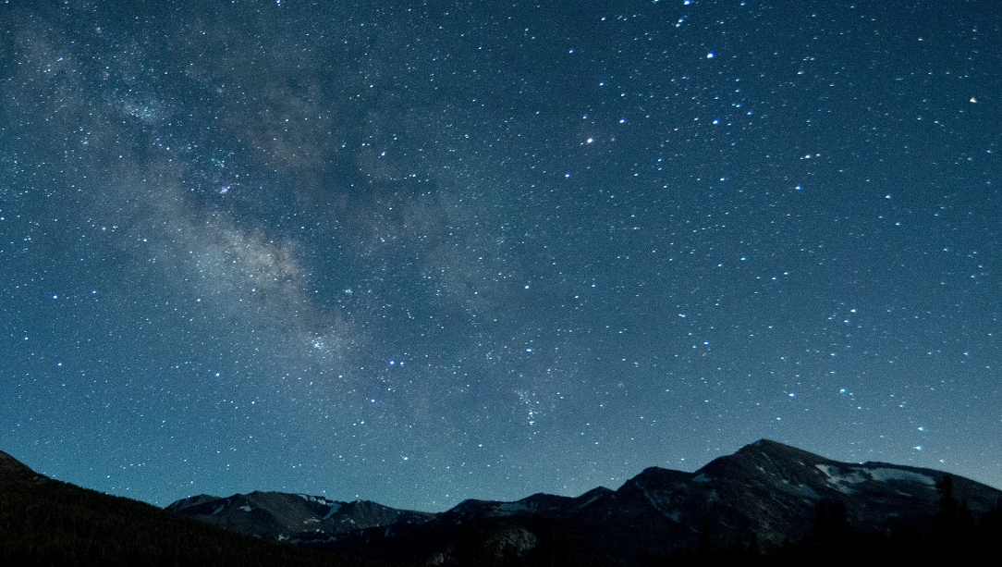
我觀看你指頭所造的天，
並你所陳設的月亮星宿，
便說：人算甚麼，你竟顧念他！
世人算甚麼，你竟眷顧他！
你叫他比天使微小一點，
並賜他榮耀尊貴為冠冕。

Slide 3
你派他管理你手所造的，
使萬物，就是一切的牛羊、
田野的獸、空中的鳥、海裏的魚，
凡經行海道的，都服在他的腳下。
耶和華－我們的主啊，
你的名在全地何其美！

Slide 4
一、觀察～看見神的手指
我觀看你指頭所造的天，
並你所陳設的月亮星宿…

Slide 5
同樣的星空…
用望遠鏡看（理性分析）
用經驗感受看（投射作用）
用神的眼光看

Slide 6
一、觀察～看見神的手指
神的手指不只在星空
也在你的生活中…

Slide 7
二、解釋～戴起神的冠冕
神的手指不只在星空
也在你的生活中…

Slide 8
我觀看你指頭所造的天，
並你所陳設的月亮星宿，
便說：人算甚麼，你竟顧念他！
世人算甚麼，你竟眷顧他！
你叫他比天使微小一點，
並賜他榮耀尊貴為冠冕。

Slide 9
看見自己的渺小

Slide 10
你是神眼中很重要的「渺小」
人算甚麼，你竟顧念他！
世人算甚麼，你竟眷顧他！

Slide 11
二、解釋～戴起神的冠冕
你的頭上只能帶一頂帽子！

Slide 12
三、應用～實踐神的使命
你派他管理你手所造的…

